Slide 1
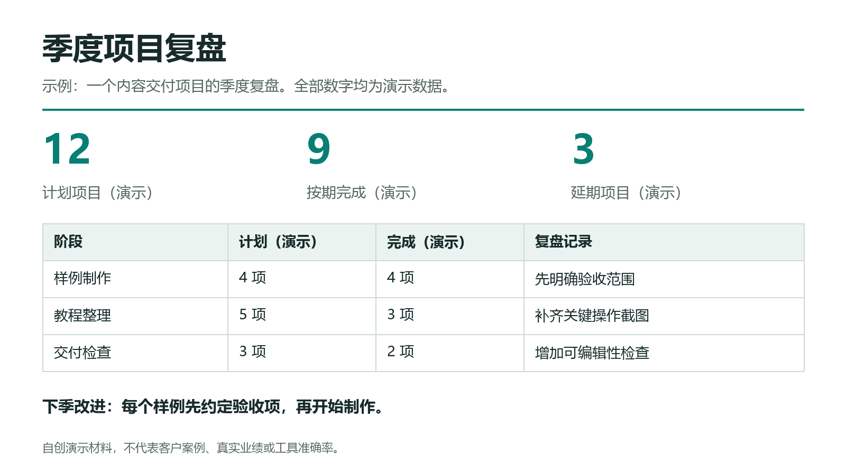

Slide 2
内容到交付流程
演示流程：每一阶段都留下可检查的结果。
01
02
03
04
问题确认
样例制作
发布说明
交付检查
输入与验收范围
可复现的操作过程
结果与使用边界
文件与修改记录
每一步的检查结果
输入是否完整 过程能否重做 限制是否写明 交付能否编辑
演示：节点和箭头应可分别选中，文字应可直接修改。
自创演示材料，不代表客户案例、已发布内容或真实成交。

